Slide 1
6. Elektronová paramagnetická rezonance: Principy.
+
8. Nukleární magnetická rezonance:
Principy.
(dokončení z 20.11. 2014)

Slide 2
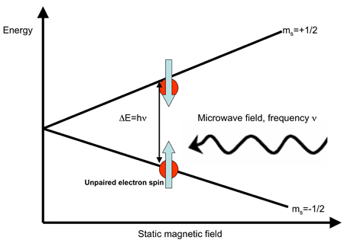

Magnetická rezonanční spektroskopie
Spin elektronu S = 1/2 → [2S+1]=2 možné vlastní hodnoty průmětu do zvolené osy
Spin jádra I ∈ {0, $\frac{1}{2}$, 1, $\frac{3}{2}$, $\frac{5}{2}$, $\frac{7}{2}$, $\frac{9}{2}$,5, 7} :
průměty: 2 3 4 … 15 [2I+1]
Energie
S = 1/2
mikrovlnné / radiofrekvenční
záření o frekvenci ν
ΔE= hν
I = 1/2
Statické magnetické pole
Elektronová Paramagnetická
Rezonance (EPR): Pozorovatelná pro systémy s nepárovými elektrony
Nukleární Magnetická
Rezonance (NMR): Drtivá většina molekul obsahuje magnetická jádra

Slide 3




Hladiny energie v EPR
M_{s}
α
U_{α}= $+\frac{1}{2}$ g_{e} β_{e} H
$$+\frac{1}{2}$$
ΔU=hν
U
$$−\frac{1}{2}$$
β
U_{β}= $− \frac{1}{2}$ g_{e} β_{e} H
H=0
H
Rezonanční pole H_{r}

Slide 4
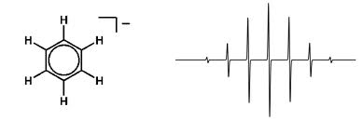
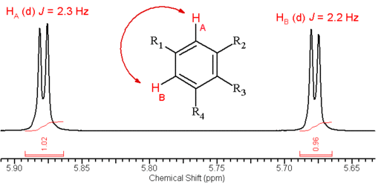
Interakce v NMR a EPR
Nukleární Magnetická
Rezonance
Elektronová Paramagnetická
Rezonance
středy signálů: tzv. chemické posuvy
střed signálu: g-hodnota (tenzor)
B
Chemický posuv (parts per million)
štěpení signálů: Přímá (anizotropní) a nepřímá (izotropní) interakce mezi jádry
štěpení signálu: Fermiho-kontaktní izotropní hyperjemná interakce
(+dipolární hyperjemná interakce)
Určeny geometrickou a elektronovou strukturou
Fyzikálně související vlastnosti
citlivý a (většinou) spolehlivý strukturní nástroj

Slide 5






Efekt magnetických jader:
Hyperjemné štěpení
M_{I} = + $\frac{1}{2}$
M_{I} = - $\frac{1}{2}$
M_{S} = + $\frac{1}{2}$
M_{S} = - $\frac{1}{ 2}$
B=0
B
M_{I} = - $\frac{1}{ 2}$
M_{I} = + $\frac{1}{2}$

Slide 6
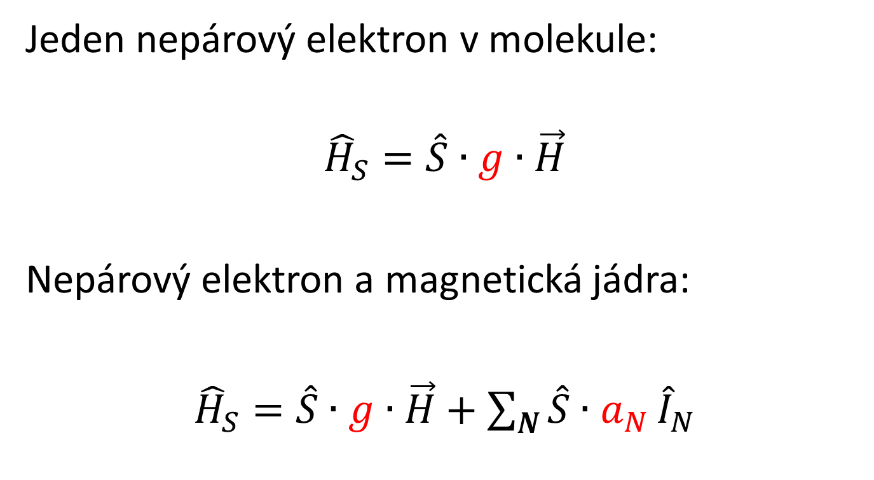
Spinový Hamiltonián
Jeden nepárový elektron v molekule:
$${\hat{H}}_{S}=\hat{S}∙g∙\vec{H}$$
Nepárový elektron a magnetická jádra:
${\hat{H}}_{S}=\hat{S}∙g∙\vec{H}+\sum_{N}{\hat{S}∙a_{N}}{\hat{I}}_{N}$

Slide 7
7. Elektronová paramagnetická rezonance – Aplikace:
Vztahy mezi strukturou
a hyperjemným štěpením

Slide 8
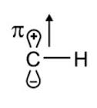
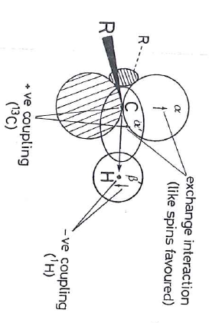
7.1. α-protony v π-radikálech
α-protony leží v uzlové rovině
π –systému.
V prvním přiblížení je spinová hustota na protonu rovna nule.
Skrze spinovou polarizaci vznikne na protonu negativní spinová hustota

Slide 9
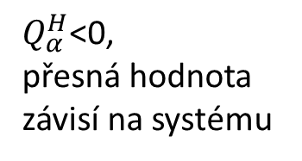
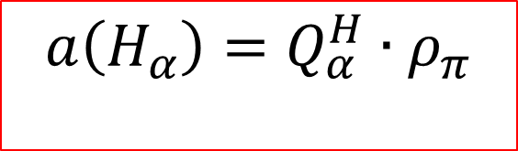
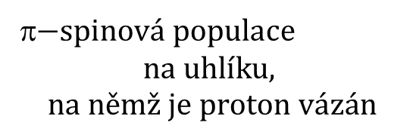
Mc Connellův vztah pro α-protony
$$a\left(H_{α}\right)=Q_{α}^{H}∙ρ_{π}$$
$Q_{α}^{H}$<0,
přesná hodnota
závisí na systému
π$−spinová populace$
$$na uhlíku,$$
$$na němž je proton vázán$$
H. M. Mc Connell, J. Chem. Phys. 1956, 24, 764.

Slide 10
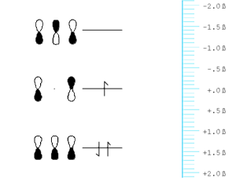

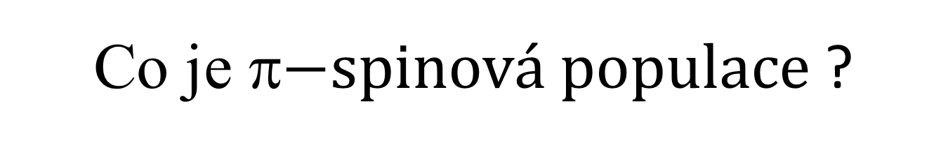


Co je π$−spinová populace$?
Příklad: allylový radikál, HMO výpočet (C9920)
$ρ_{π}$(C1)=c₁²=1/2
α
$ρ_{π}$(C2)=c₂²=0
c₁=1/√2
c₂=0
c₃=-1/√2
$ρ_{π}$(C3)=c₃²=1/2
C1
C2
C3

Slide 11

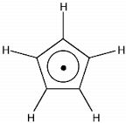
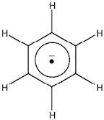
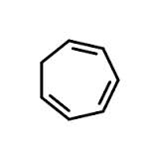
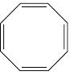
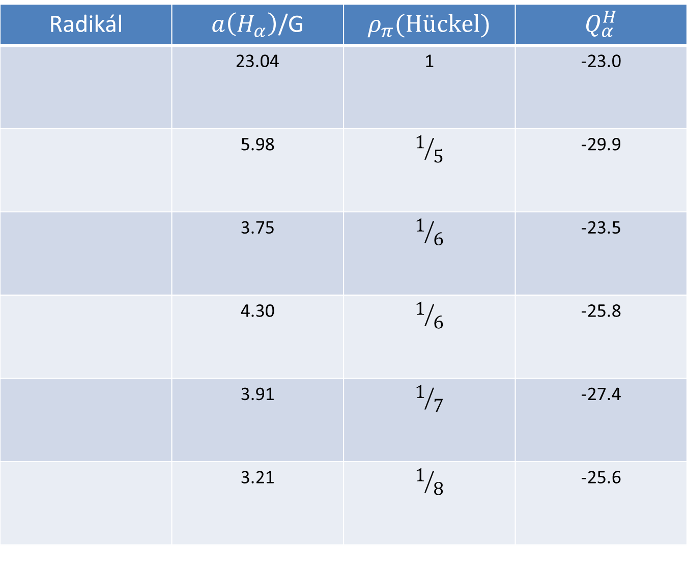
Radikál | $a\left(H_{α}\right)$/G | $$ρ_{π}(Hückel)$$ | $$Q_{α}^{H}$$
 | 23.04 | 1 | -23.0
 | 5.98 | $$1/5$$ | -29.9
 | 3.75 | $$1/6$$ | -23.5
 | 4.30 | $$1/6$$ | -25.8
 | 3.91 | $$1/7$$ | -27.4
 | 3.21 | $$1/8$$ | -25.6
.
.

Slide 12

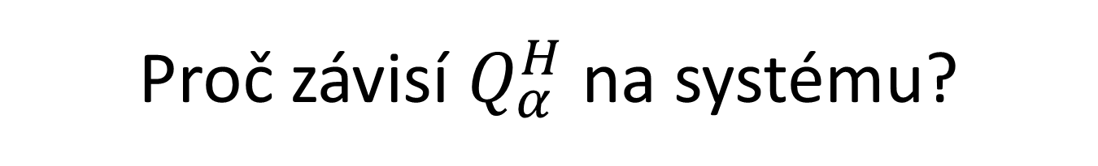
Proč závisí $Q_{α}^{H}$ na systému?
Spinová polarizace závisí na
náboji na příslušném C
vazebných úhlech substituentů
Za referenci se považuje
(planární, bez náboje, úhly 120º)

Slide 13
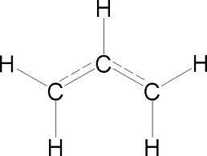
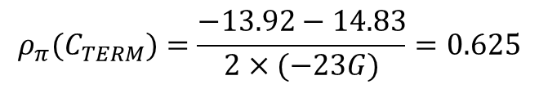
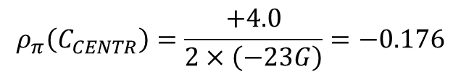
Obrácení McConnellova vztahu
4.06 G
(-)14.83 G
$$ρ_{π}(C_{TERM})=\frac{−13.92−14.83}{2×(−23G)}=0.625$$
(-)13.92 G
$$ρ_{π}\left(C_{CENTR}\right)=\frac{+4.0}{2×\left(−23G\right)}=−0.176$$
Sumační kontrola: 2 ×$0.625−0.176=1.074>1$
Obsahuje tedy systém více než 1 nepárový elektron? Ne, v HMO se jedná o čistý dubletní stav,
problém je v přibližnosti vyjádření McConnellovy konstanty.
Obecně při složitějším výpočtu (např. DFT) ale můžeme dostat takzvaně spinově kontaminovaný stav - „neceločíselný počet nepárových elektronů“, který je artefaktem popisu.

Slide 14
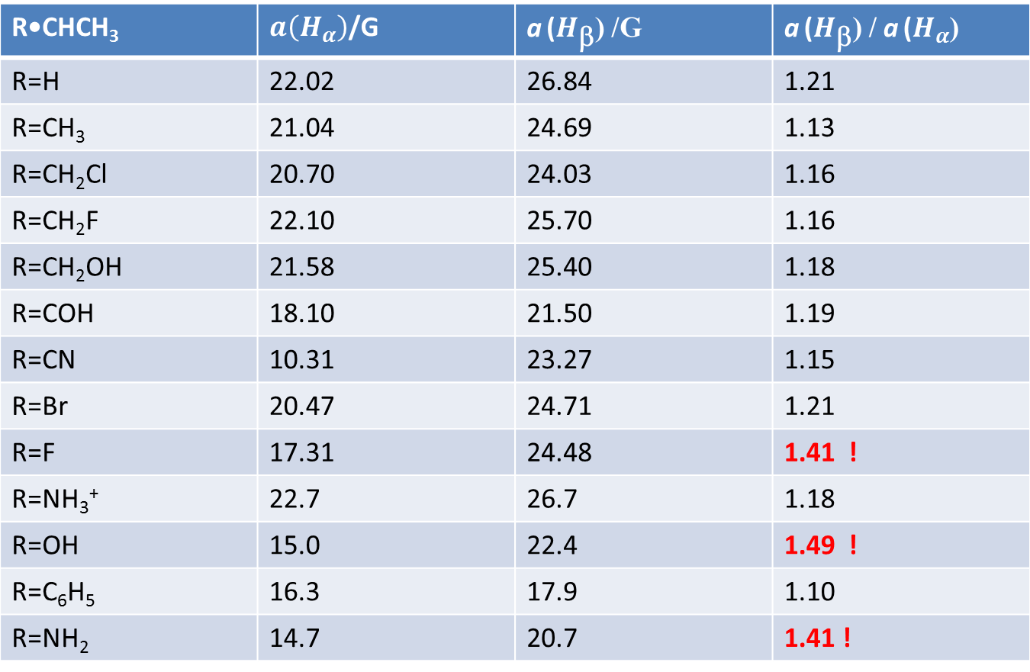
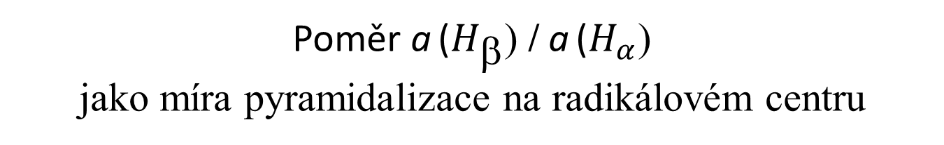
Poměr a ($H_{\text{b}}$) / a ($H_{α}$) jako míra pyramidalizace na radikálovém centru
R•CHCH₃ | $a\left(H_{α}\right)$/G | a ($H_{\text{b}}$) /G | a ($H_{\text{b}}$) / a ($H_{α}$)
R=H | 22.02 | 26.84 | 1.21
R=CH₃ | 21.04 | 24.69 | 1.13
R=CH₂Cl | 20.70 | 24.03 | 1.16
R=CH₂F | 22.10 | 25.70 | 1.16
R=CH₂OH | 21.58 | 25.40 | 1.18
R=COH | 18.10 | 21.50 | 1.19
R=CN | 10.31 | 23.27 | 1.15
R=Br | 20.47 | 24.71 | 1.21
R=F | 17.31 | 24.48 | 1.41 !
R=NH₃⁺ | 22.7 | 26.7 | 1.18
R=OH | 15.0 | 22.4 | 1.49 !
R=C₆H₅ | 16.3 | 17.9 | 1.10
R=NH₂ | 14.7 | 20.7 | 1.41 !

Slide 15
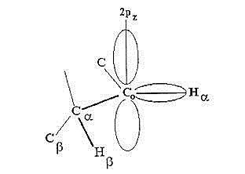

Mc Connellův vztah pro β-protony
G
$Q_{2}^{}$^{β}
≈55G
Spinová polarizace
Hyperkonjugace
Φ je úhel mezi orbitalem 2p_{z} a rovinou H_{β}−C_{α}−C₀

Slide 16
Hyperjemné interakce
v komplexech přechodových kovů

Slide 17
Spinový Hamiltonián
Jeden nepárový elektron v molekule:
$${\hat{H}}_{S}=\hat{S}∙g∙\vec{H}$$
Nepárový elektron a magnetická jádra:
${\hat{H}}_{S}=\hat{S}∙g∙\vec{H}+\sum_{N}{\hat{S}∙a_{N}}{\hat{I}}_{N}$

Slide 18
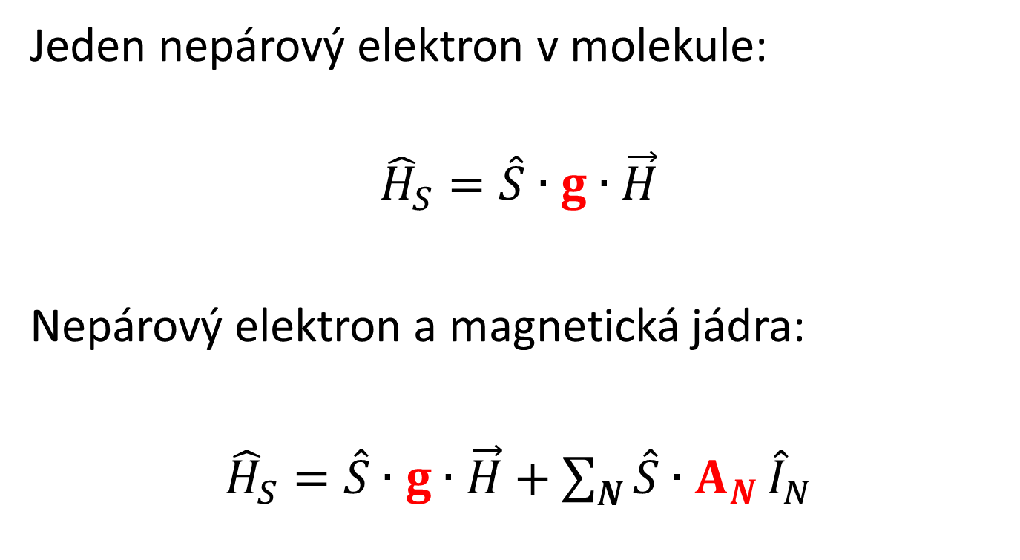
Spinový Hamiltonián
Jeden nepárový elektron v molekule:
$${\hat{H}}_{S}=\hat{S}∙g∙\vec{H}$$
Nepárový elektron a magnetická jádra:
${\hat{H}}_{S}=\hat{S}∙g∙\vec{H}+\sum_{N}{\hat{S}∙A_{N}}{\hat{I}}_{N}$

Slide 19
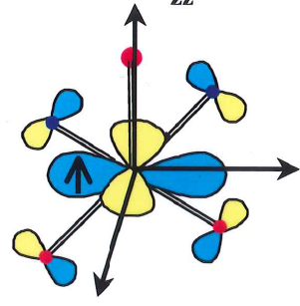
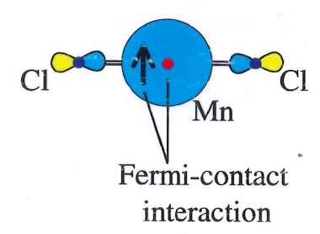
EPR hyperjemné štěpení kvantově-chemicky
elektronový spin
jaderný spin
Pevná fáze
- navíc
Roztok
2A_{dip}
-A_{dip}
Magnetická dipolární
interakce
Fermiho-kontaktní interakce
-A_{dip}
hustota spinu „↑“
hustota spinu „↓“
anizotropní část ρ↑
anizotropní část ρ↓
A_{iso}(N) ~ ρ↑ (r_{N}) - ρ↓(r_{Ν})
A_{dip}(N) = f$[\text{r}\text{↑}\text{aniso} \text{(}\text{r}\text{) }\text{−} \text{r}\text{↓}\text{aniso}\text{(}\text{r}\text{)}\text{]}$
polohový vektor jádra
Výpočet distribuce spinové hustoty v základním stavu: Metoda funkcionálu hustoty (DFT).
Validace funkcionálů hustoty: Munzarová, M.; Kaupp, M. J. Phys. Chem. A 1999, 103, 9966.

Slide 20
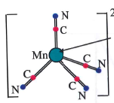
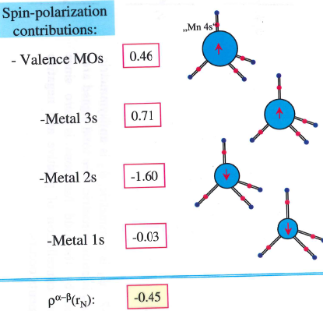
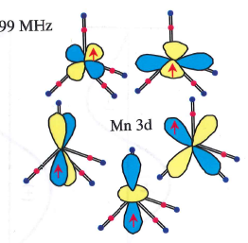
Mechanismus vzniku hyperjemného štěpení
2-
Příspěvky spinové polarizace
k ρ↑ (r_{N}) - ρ↓(r_{Ν}):
A_{iso}(exp) = (-)199 MHz
Valenční MO
Příspěvky jedenkrát obsazených molekulových orbitalů k ρ↑ (r_{N}) - ρ↓(r_{Ν}):
orbital 3s kovu
Výměnná interakce
Pravidlo
orthogonality
orbital 2s kovu
0
orbital 1s kovu
ρ↑ (r_{N}) - ρ↓(r_{Ν}) :
(atomové jednotky)
Příspěvky ligandů do molekulových orbitalů pro jednoduchost vynechány. (a) Munzarová, M.; Kaupp, M. J. Phys. Chem. A
1999, 103, 9966-9983. (b) Munzarová, M.L.; Kubáček, P.; Kaupp, M. J. Am. Chem. Soc. 2000, 122, 11900-11913.

Slide 22
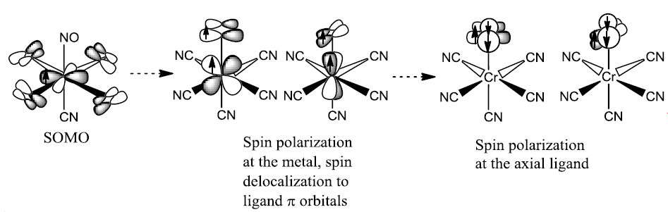
Přenos spinu na ligandy
Figure 9.15.6 Mechanism of spin density transfer from the SOMO to the axial ligand of [Cr(CN)₅NO]³⁻. The SOMO polarizes orbitals dominated by metal d_{xz} and d_{yz} orbitals that realize the π-bonding to the axial ligand. The p_{x} and p_{y} orbitals of nitrogen polarize the 1s and 2s orbitals of nitrogen, the latter transferring the spin density to nitrogen nucleus.

Slide 23
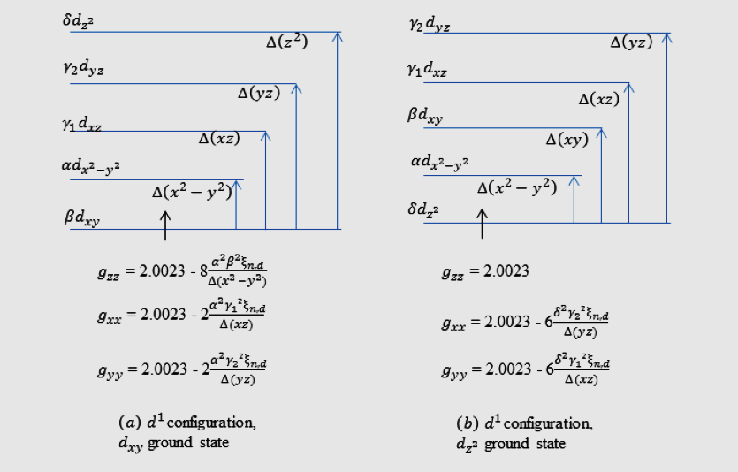
Komponenty g-tenzoru pro d¹

Slide 24
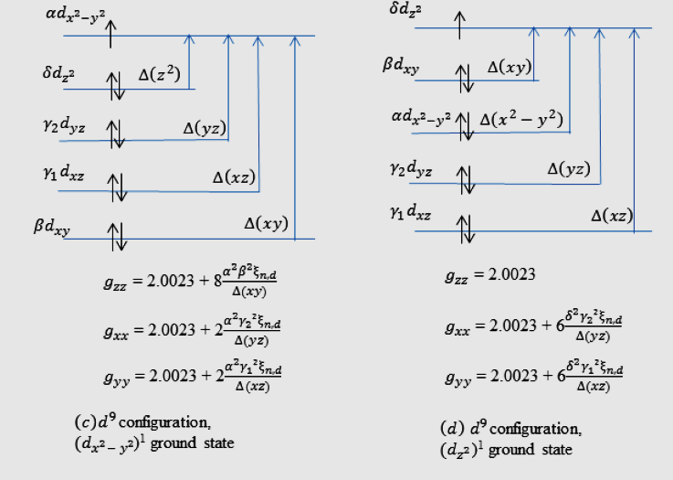
Komponenty g-tenzoru pro d⁹

